Slide 1
iPhone
スマートフォン活用編
地理院地図を使って
身近な土地の情報を知ろう
令和6年2月

Slide 2
目 次
1. 地理院地図を知りましょう
1-A 地理院地図とは？・・・・・・・・・・・・・・・・・・P4
2. 地理院地図の準備をしましょう
2-A 地理院地図を検索しましょう・・・・・・・・・・・・・P8
2-B ブックマークをしましょう・・・・・・・・・・・・・P10
2-C ホーム画面に追加しましょう・・・・・・・・・・・・P12
3. 地理院地図を活用してみよう
3-A 地理院地図の基本画面・・・・・・・・・・・・・・・P14
3-B 地理院地図の操作方法・・・・・・・・・・・・・・・P15
3-C 現在位置を表示してみよう・・・・・・・・・・・・・P16
3-D 緯度・経度・標高を調べてみよう・・・・・・・・・・P17
3-E 「地図」ボタンを使ってみよう・・・・・・・・・・・P18
3-F 「ツール」ボタンを使ってみよう・・・・・・・・・・P21
3-G 問い合わせ先・・・・・・・・・・・・・・・・・・・P23

Slide 3
1
地理院地図を
知りましょう

Slide 4
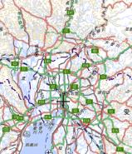
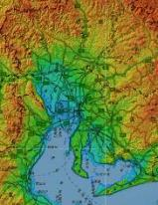
地理院地図とは？
1-A
「地理院地図」は、地形図、写真、標高、地形分類など、国土地理院が捉えた日本の国土の様子を発信するウェブ地図です。
スマートフォンでも簡単に正確な今の日本の姿を見ることが出来ます。
最新の道路を見る
高速道路や国道等を
開通後速やかに地図で確認できます。
土地の凹凸や標高が分かる
標高で色分けされた色別標高図を見ることで、身近な場所の高低差を確認できます。

Slide 5
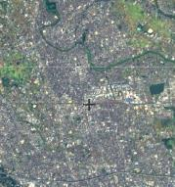
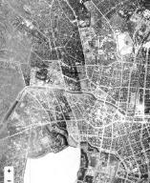
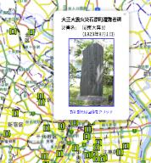
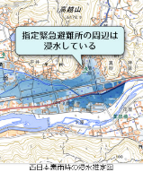
地理院地図とは？
1-A
戦前～現在の空中写真を見る
第二次世界大戦前から現在までの様々な年代の空中写真を見ることができます。
防災について歴史から学ぶ
災害発生時の空中写真や、被災状況を示した地図を見ることができます。
また防災に役立つ「自然災害伝承碑」の情報も見ることができます。

Slide 6
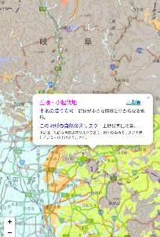
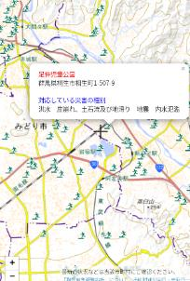
地理院地図とは？
1-A
身近な場所の防災情報を知る
身の回りの土地の成り立ちや、それによる自然災害の
リスクを地図上で確認できます。
また身近な場所の指定緊急避難場所等、防災に役立つ施設情報も確認できます。
地形分類（ベクトルタイル提供実験）
指定緊急避難場所

Slide 7
2
地理院地図の
準備をしましょう

Slide 8
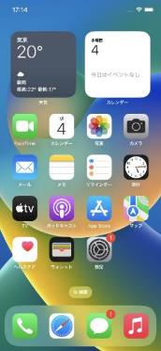
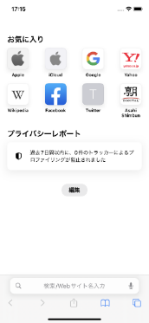
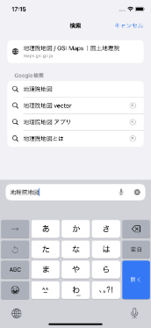
地理院地図を検索しましょう
2-A
地理院地図を検索しましょう
❶
ホーム画面から「Safari」をダブルタップ
❷
画面下部にある検索用の枠をダブルタップ
❸
「地理院地図」と入力

Slide 9
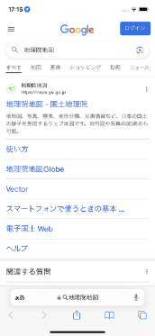
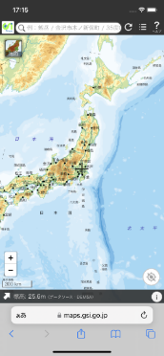
検索しましょう
2-A
地理院地図を検索しましょう
❹
画面右下の「開く」を
ダブルタップ
❺
検索結果の中から
見たい項目をダブルタップ
❻
地理院地図を表示

Slide 10
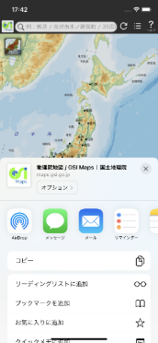
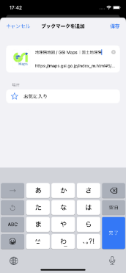
ブックマークをしましょう
2-B
ブックマークをしましょう
❶
画面下部中央にある
「四角に上矢印」を
ダブルタップ
❷
メニューの中から
「ブックマークを追加」を
ダブルタップ
❸
画面右下にある「保存」を
ダブルタップ

Slide 11
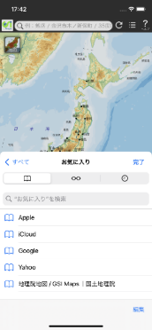
ブックマークをしましょう
2-B
保存したぺージをブックマークから開く方法
❶
画面下部の「本のマーク」をダブルタップ
❷
開きたいページを
ダブルタップ
❸
見たい画面が表示されます

Slide 12
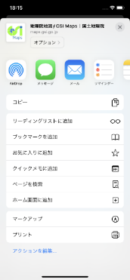
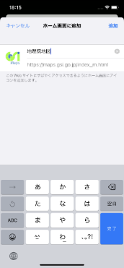
ホーム画面に追加しましょう
2-C
ホーム画面に追加しましょう
❶
画面下部の「四角に上矢印」を
ダブルタップ
❷
「ホーム画面に追加」を
ダブルタップ
❸
画面右上の「追加」を
ダブルタップ
❹
ホーム画面に追加が完了

Slide 13
3
地理院地図を
活用してみよう

Slide 14
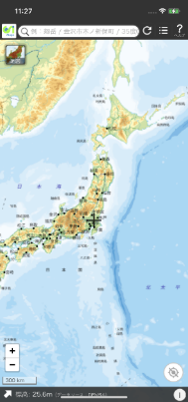
地理院地図の基本画面
3-A
検索バー
基本の画面構成
メニューボタン
気になる場所の地名や住所などを入力すると、検索結果が表示されますので、目当ての場所を選択するとそこの地図を表示できます
右上の3本線をダブルタップすると「共有・設定・ツール」が表示されます。ツールからは、断面図や３D表示など、様々な機能を利用することが出来ます。
「地図」ボタン
コンテキスト
メニュー
地図ボタンからは、表示可能な様々な種類の地図や航空写真等を選択することが出来ます。
見たい項目を選択すると、地図上にその項目を重ね合わせて、表示します。
左下に配置されている「矢印」をダブルタップすると表示している地図の中心部の「住所・緯度経度・標高等」を確認できます。

Slide 15
地理院地図の操作方法
3-B
スマートフォンでの地理院地図の基本的な操作方法
画面に2本の指を乗せて「広げる・つまむ」と地図を拡大・縮小することができます
画面に指を乗せて、
上下左右に動かすと
地図を移動できます

Slide 16
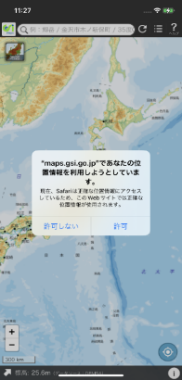
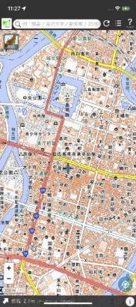
現在位置を表示してみよう
3-C
GPS機能を利用して現在位置を表示してみましょう
❶
画面右下の「GPSマーク」をダブルタップ
❷
位置情報の利用を尋ねられるので「許可」をダブルタップ
❸
現在地が表示されれば完了

Slide 17
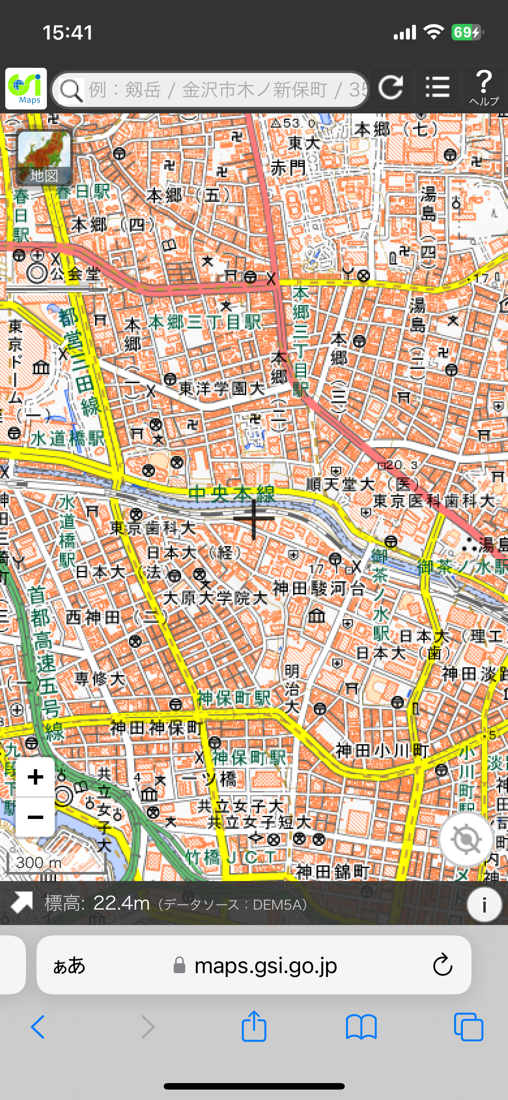
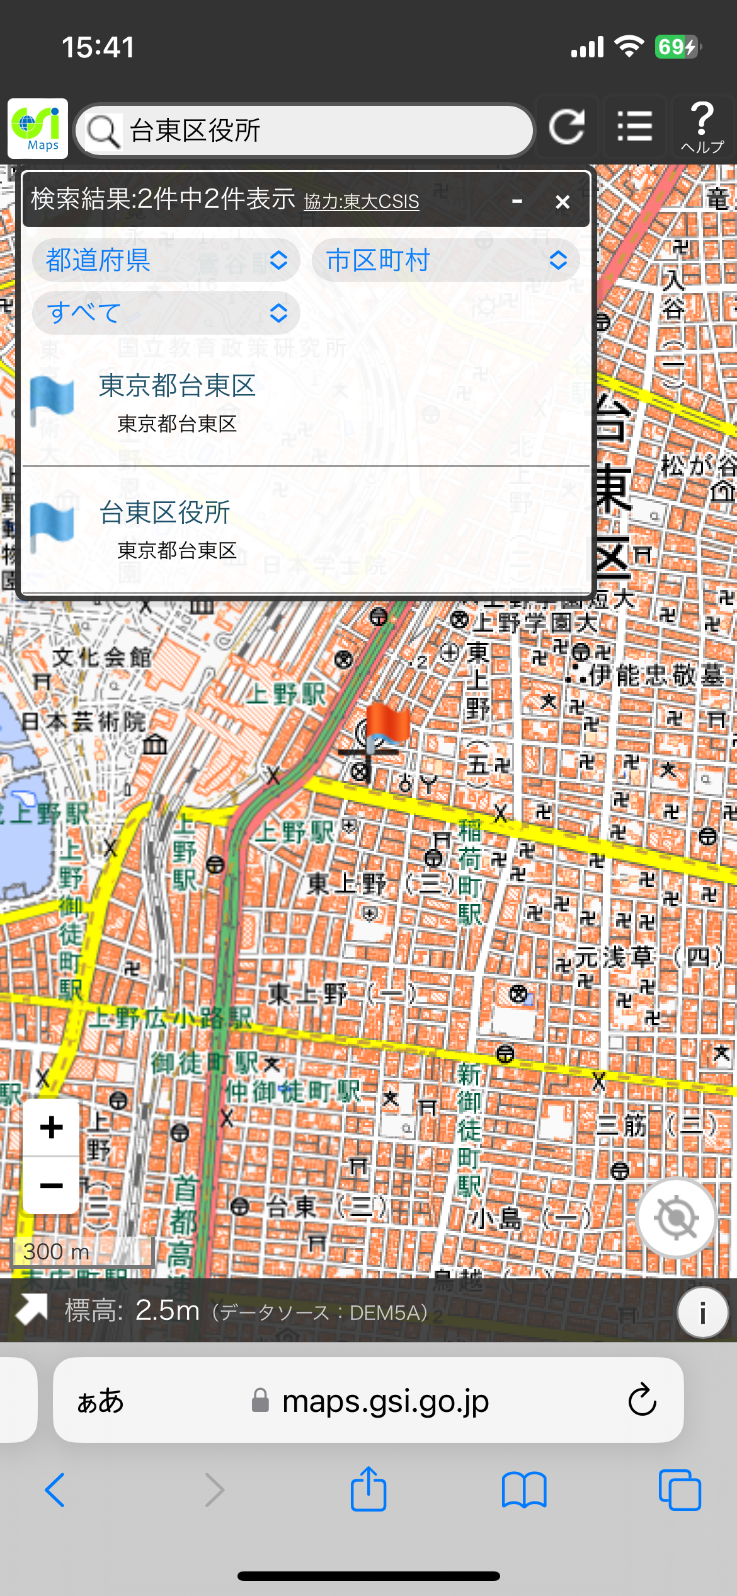
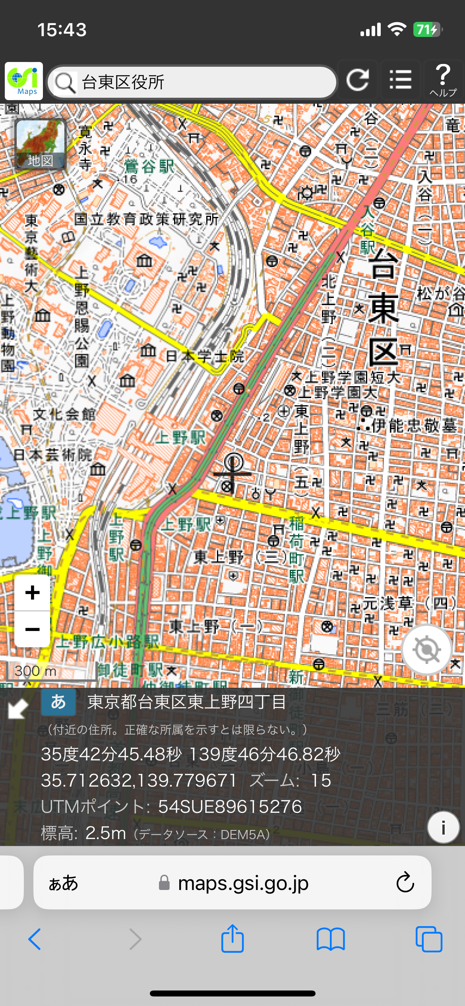
緯度・経度・標高を調べてみよう
3-D
知りたい場所や建物の緯度・経度・標高から調べてみましょう
❶
画面上部の検索用の枠を
ダブルタップ
❷
「台東区役所」と入力
❸
該当するものをダブルタップ
❹
バツ印をダブルタップ
❺
画面左下の「斜め右上矢印」を
ダブルタップ
❻
画面下部に緯度・経度・標高が表示されれば完了

Slide 18
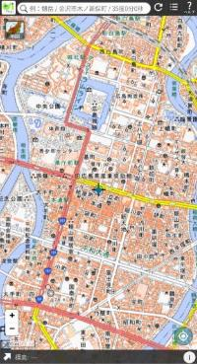
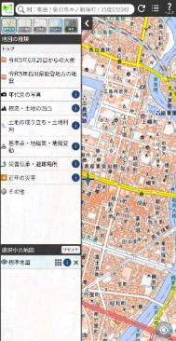
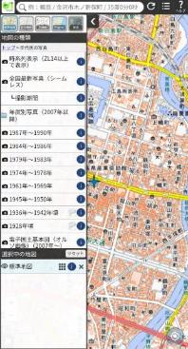
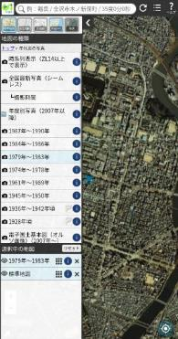
「地図」ボタンを使ってみよう
3-E
地図ボタンから色々な場所の昔の様子を見てみましょう
❶
見たい場所を表示した状態で
画面左上の「地図マーク」を
ダブルタップ
❷
「年代別の写真」をダブルタップ
❸
見たい年代をダブルタップ
❹
選択した年代の空中写真があれば
表示される
❺
選択した年代の空中写真があれば
表示される

Slide 19
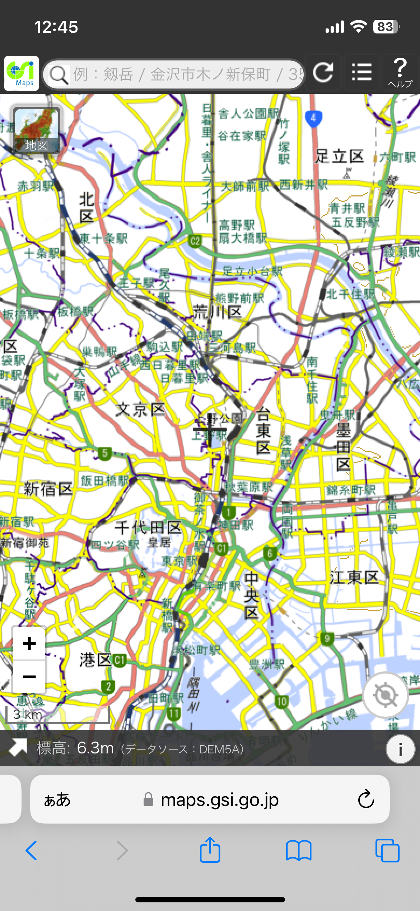
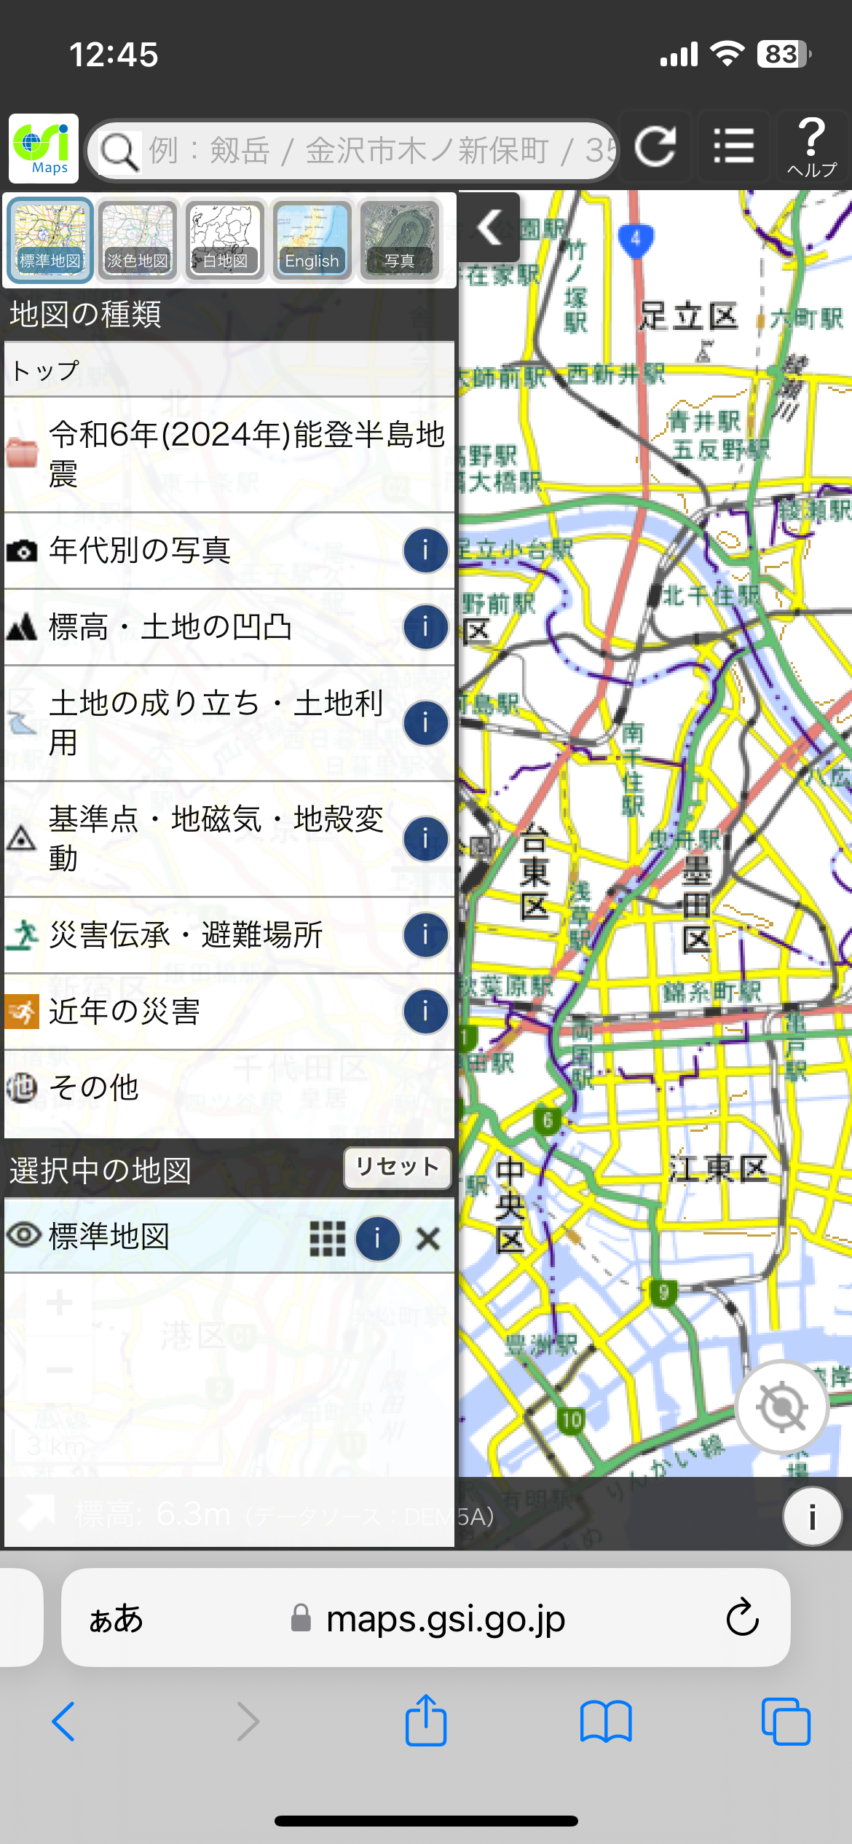
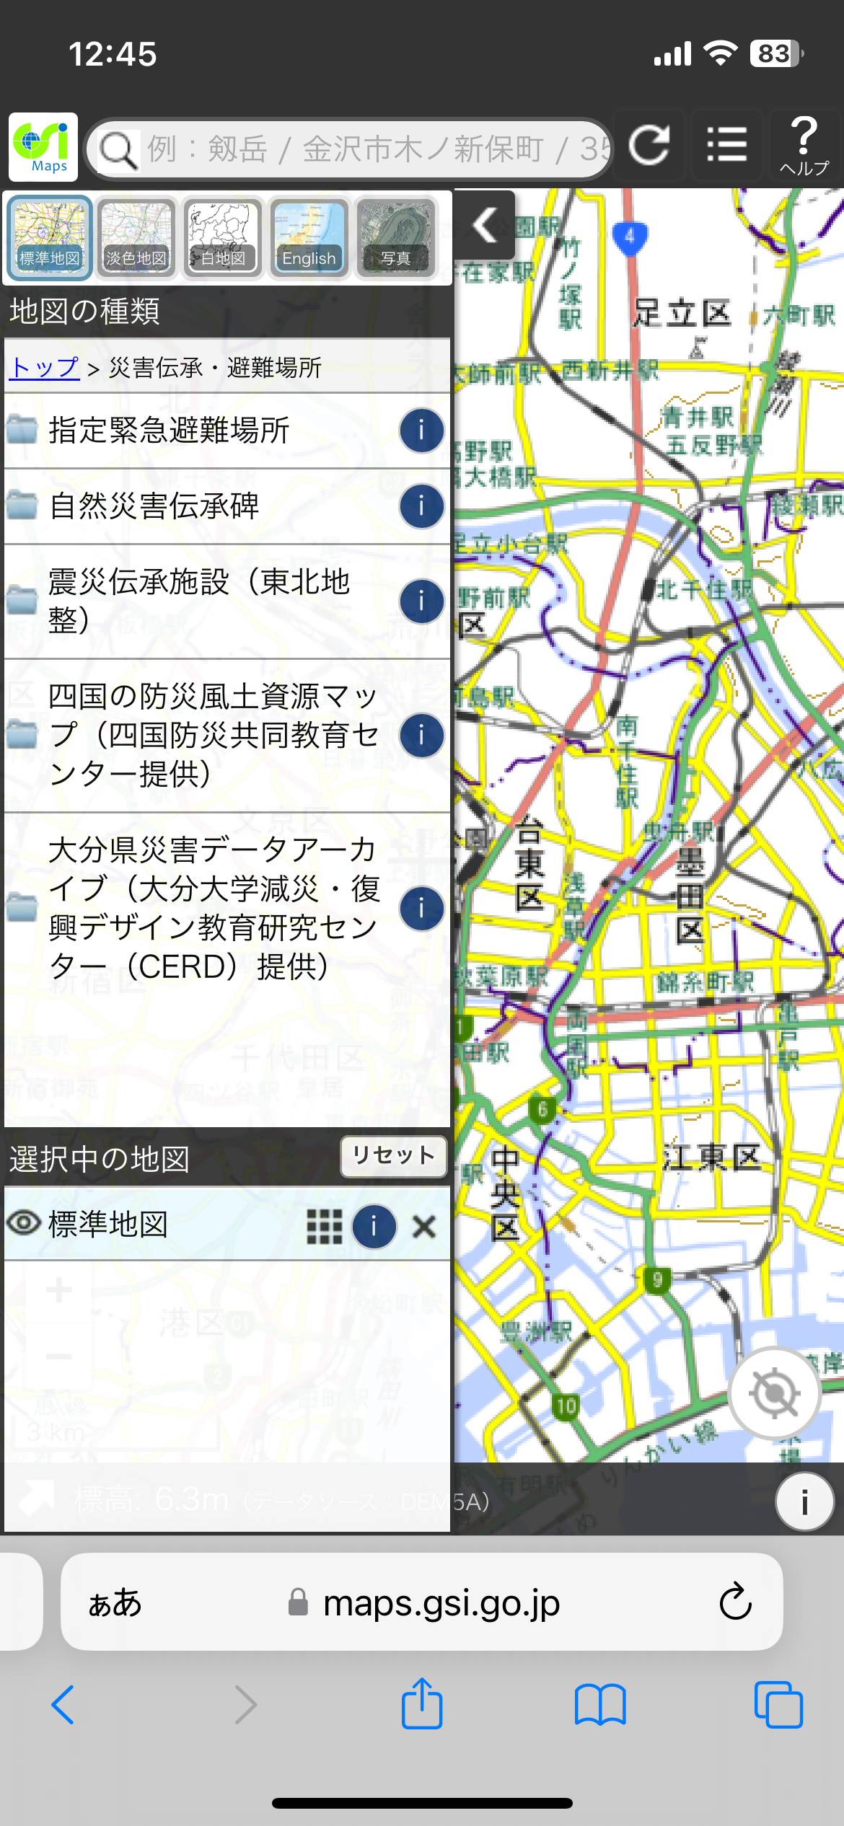
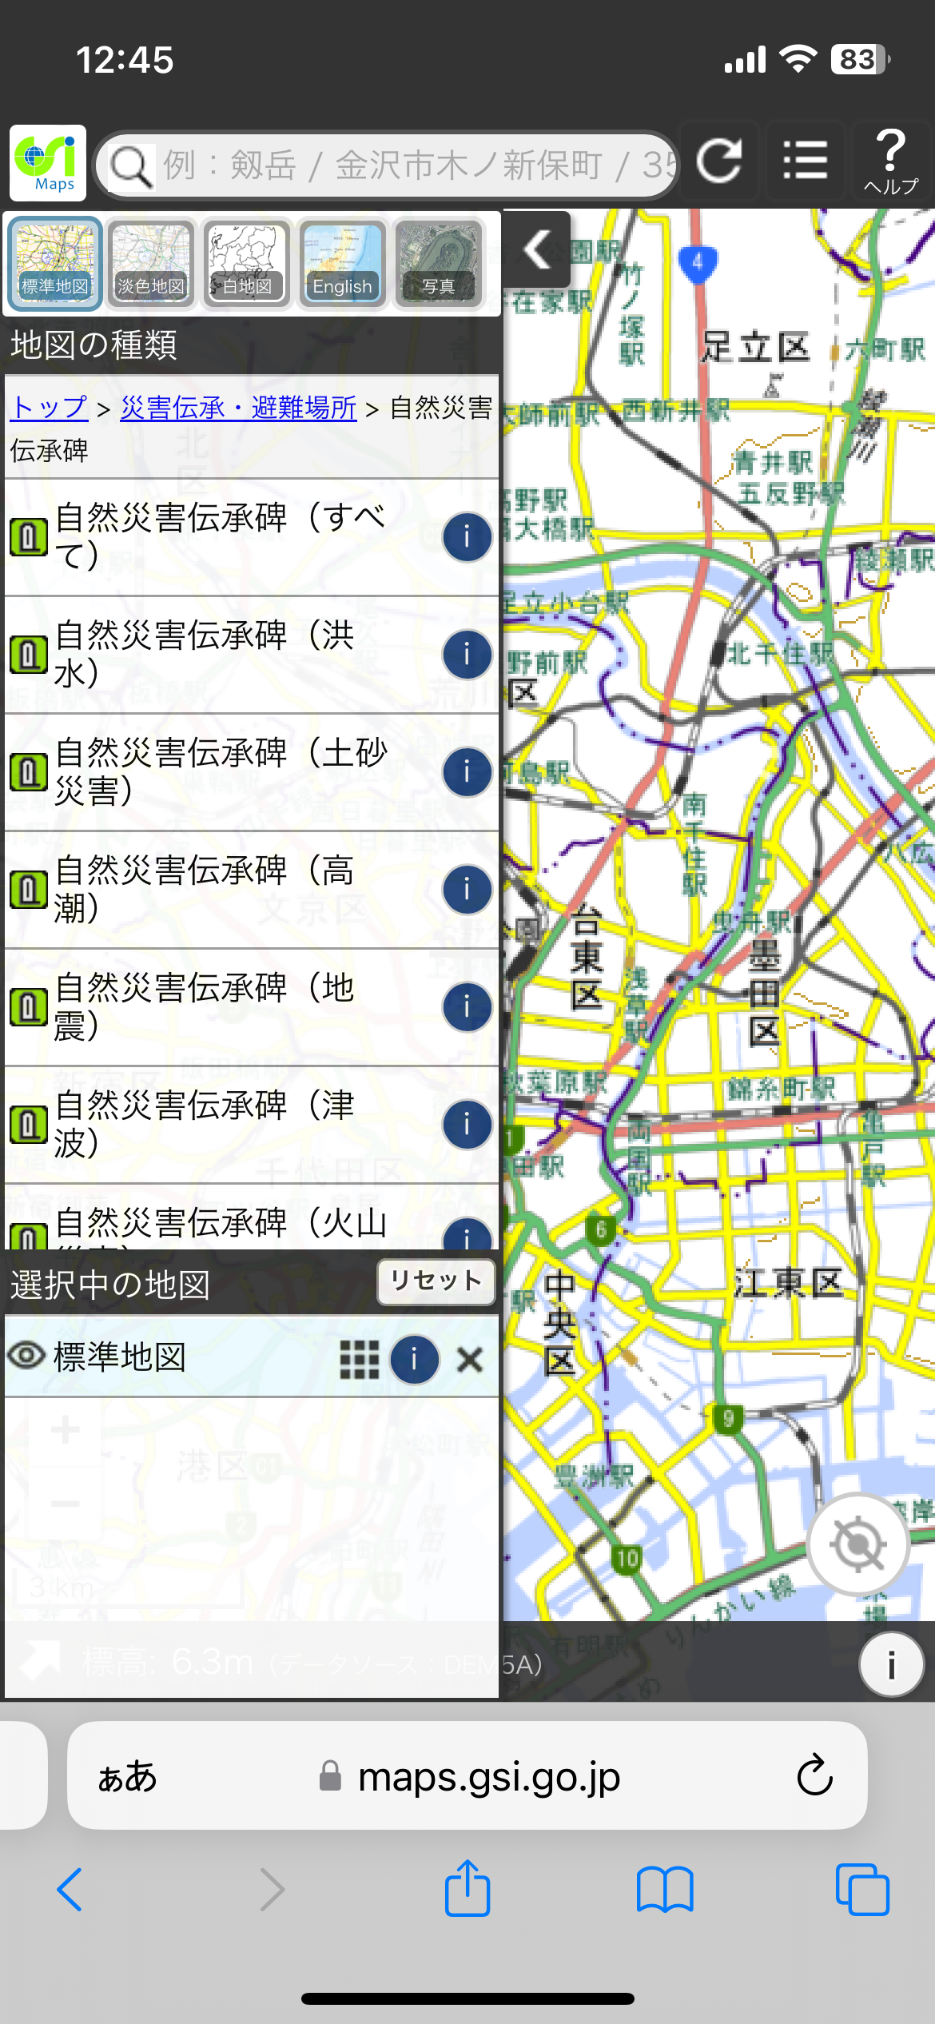
「地図」ボタンを使ってみよう
3-E
自然災害伝承碑は、過去に起きた自然災害の
規模や被害の情報を伝える石碑やモニュメントです。身近な場所に残る過去の災害の記録を見てみましょう。
❶
見たい場所を表示した状態で画面
左上の「地図マーク」をダブルタップ
❷
「災害伝承・避難場所」を
ダブルタップ
❸
「自然災害伝承碑」をダブルタップ
❹
「自然災害伝承碑（すべて）」を
ダブルタップ

Slide 20
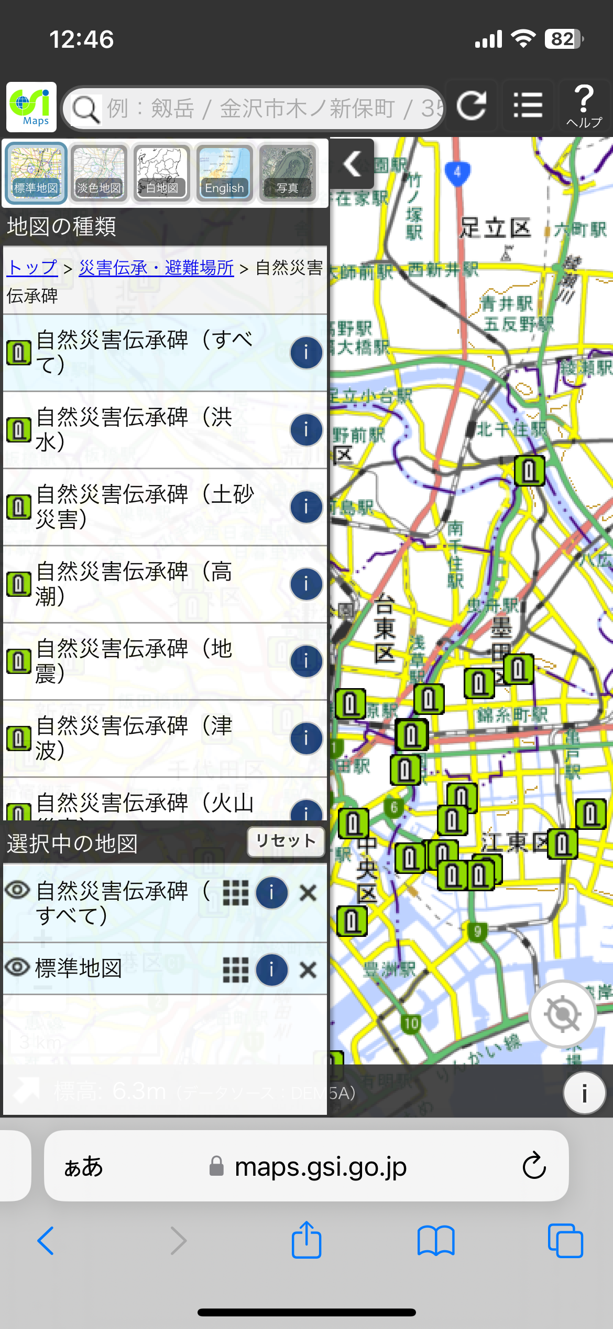
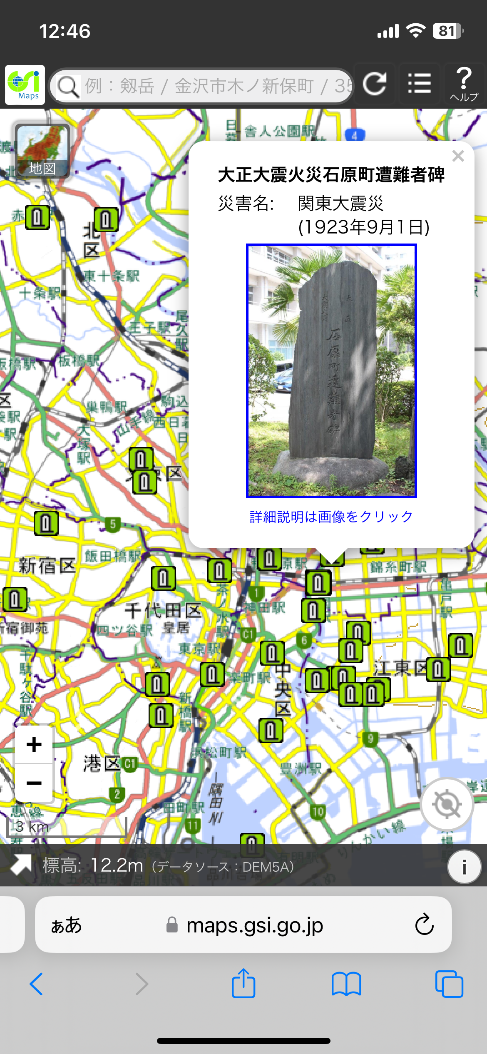
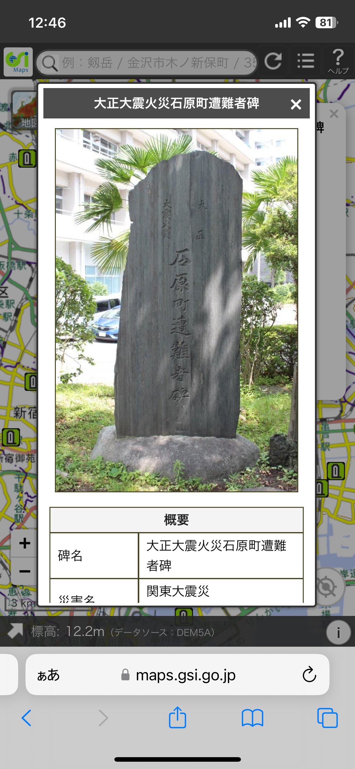
「地図」ボタンを使ってみよう
3-E
自然災害伝承碑は、過去に起きた自然災害の
規模や被害の情報を伝える石碑やモニュメントです。身近な場所に残る過去の災害の記録を見てみましょう。
❼
❺
自然災害伝承碑の記号が
表示されます
❻
知りたい伝承碑の記号を
ダブルタップすると
碑銘と写真が表示されます
❼
写真をダブルタップすると
伝承内容など、より詳しい説明が
表示されます
❻

Slide 21
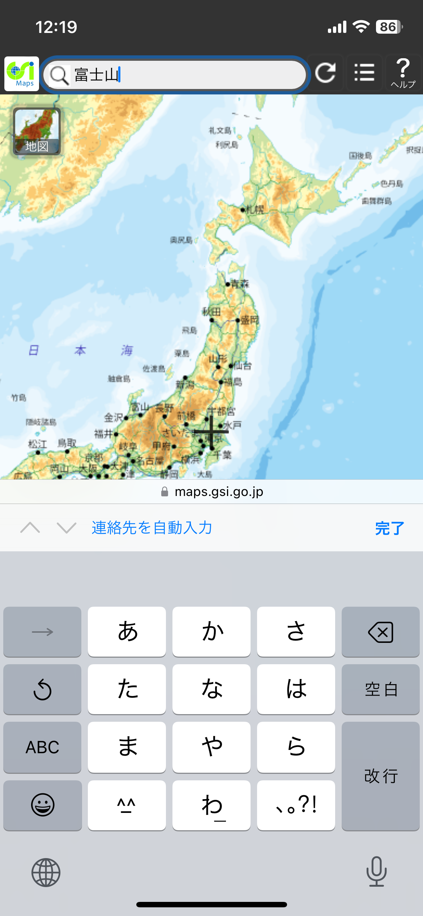
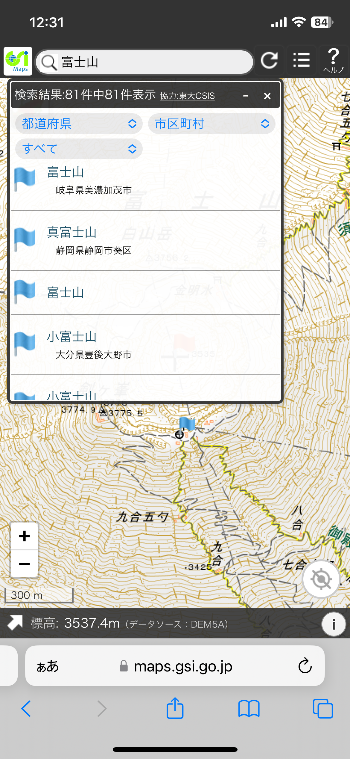
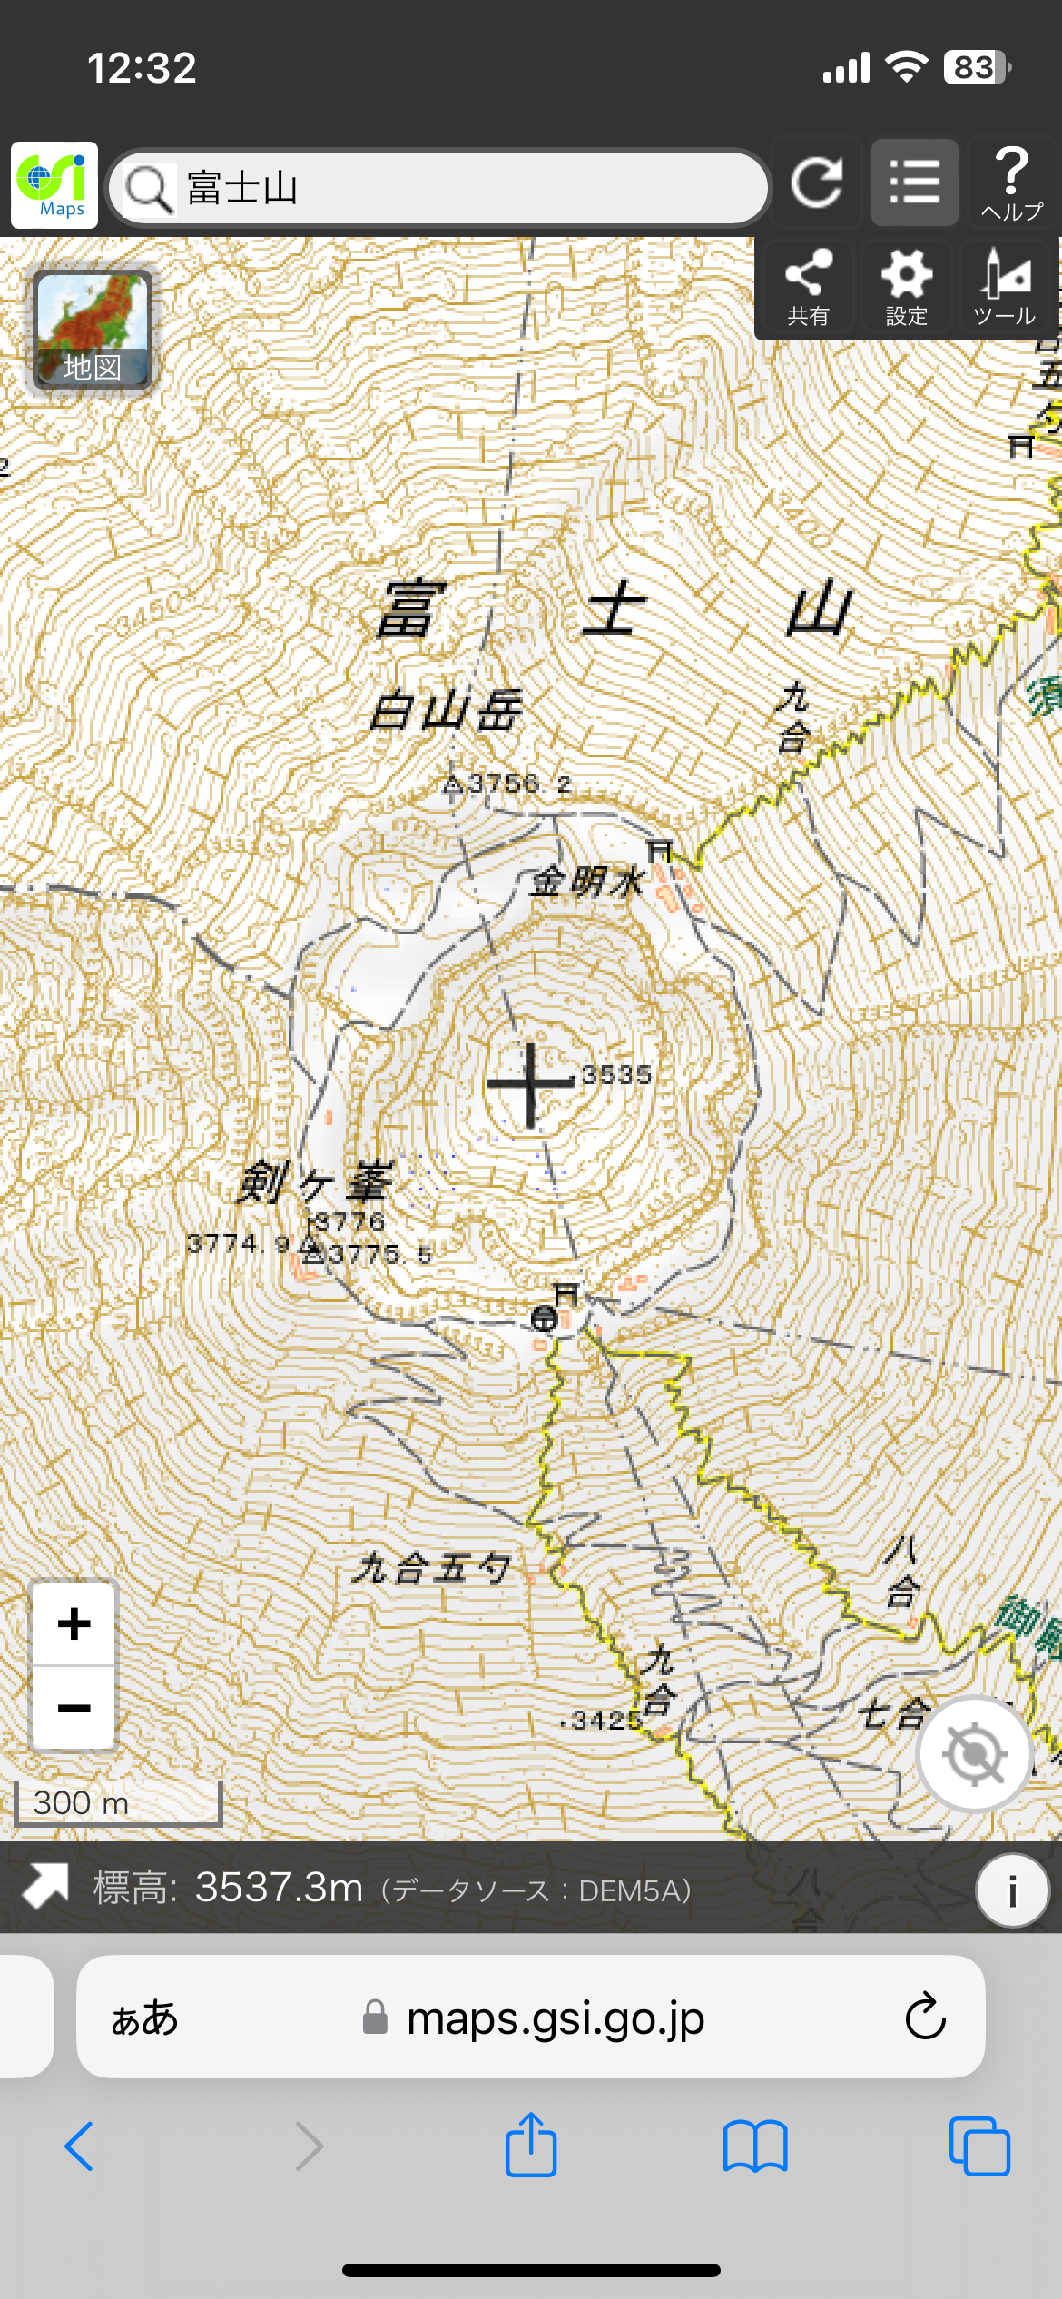
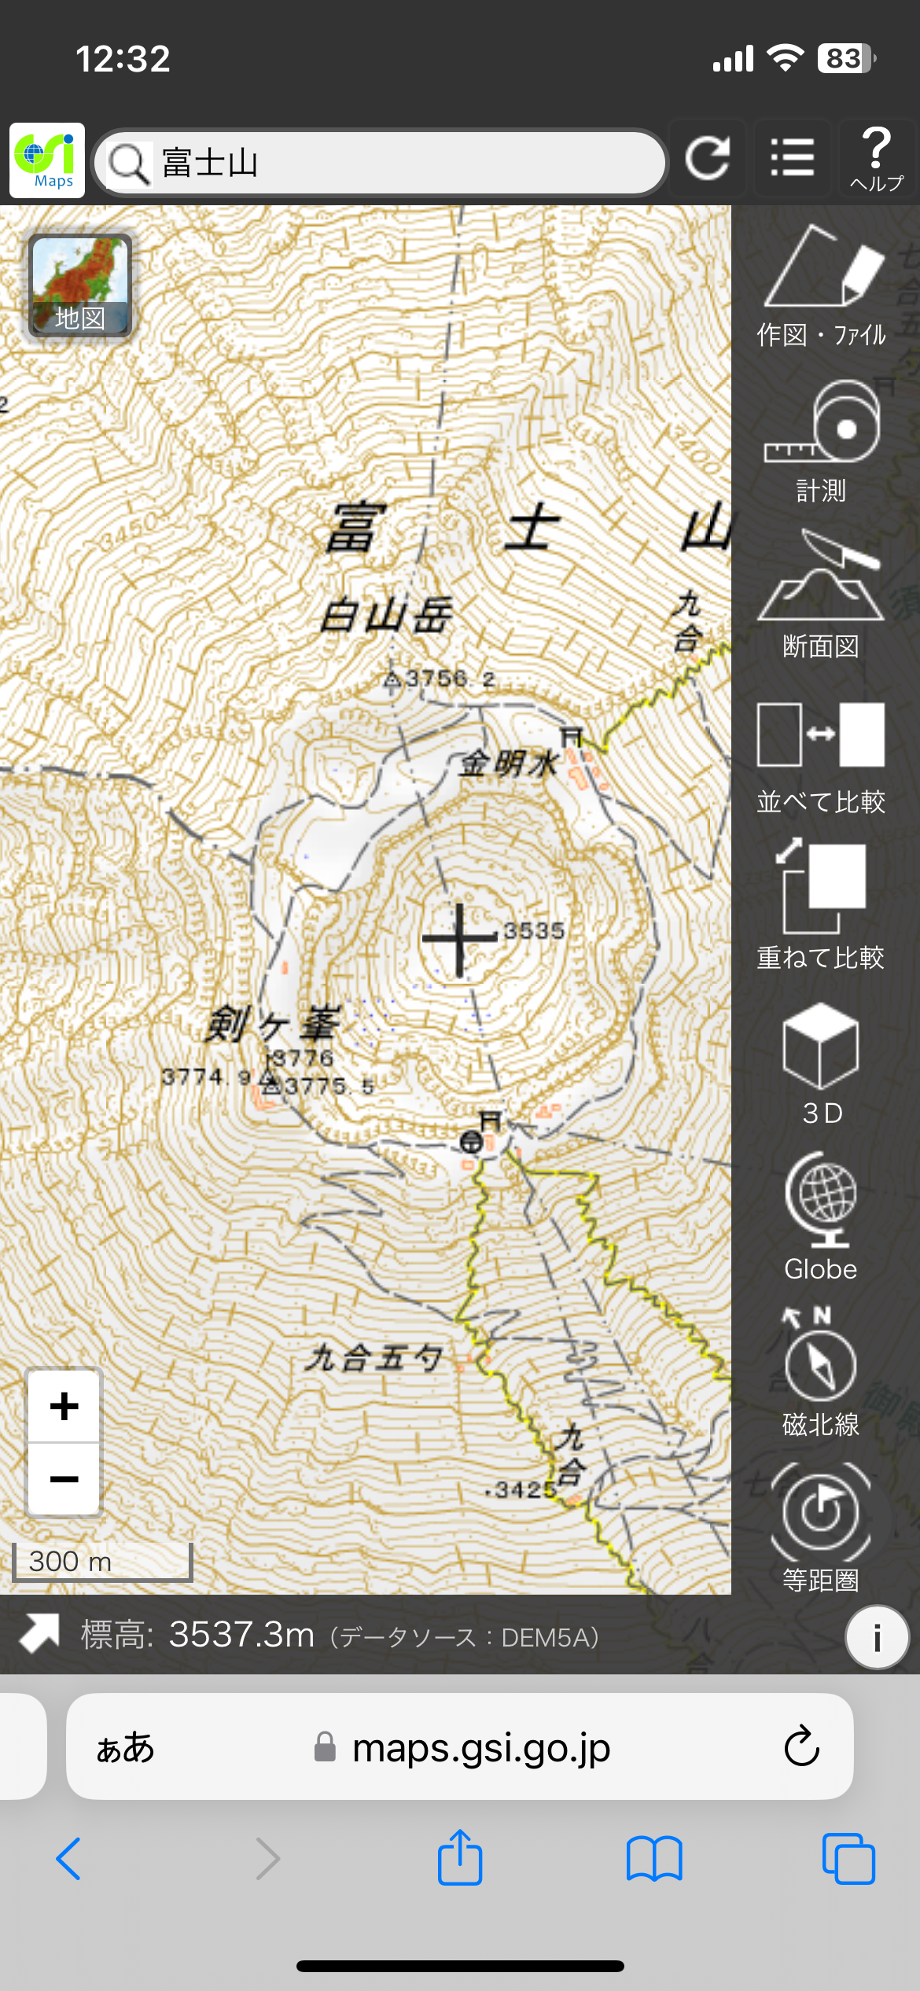
「ツール」ボタンを使ってみよう
3-F
地形を立体的に表示してみましょう
❶
画面上部の検索用の枠に
「富士山」と入力
❷
検索結果をスワイプし
その中から「富士山」を
ダブルタップ
❸
バツ印をダブルタップ
❹
右上の三本線をダブルタップ
❺
「ツール」をダブルタップ
❻
表示される各種のツールの中から「３D」をダブルタップ
❻

Slide 22
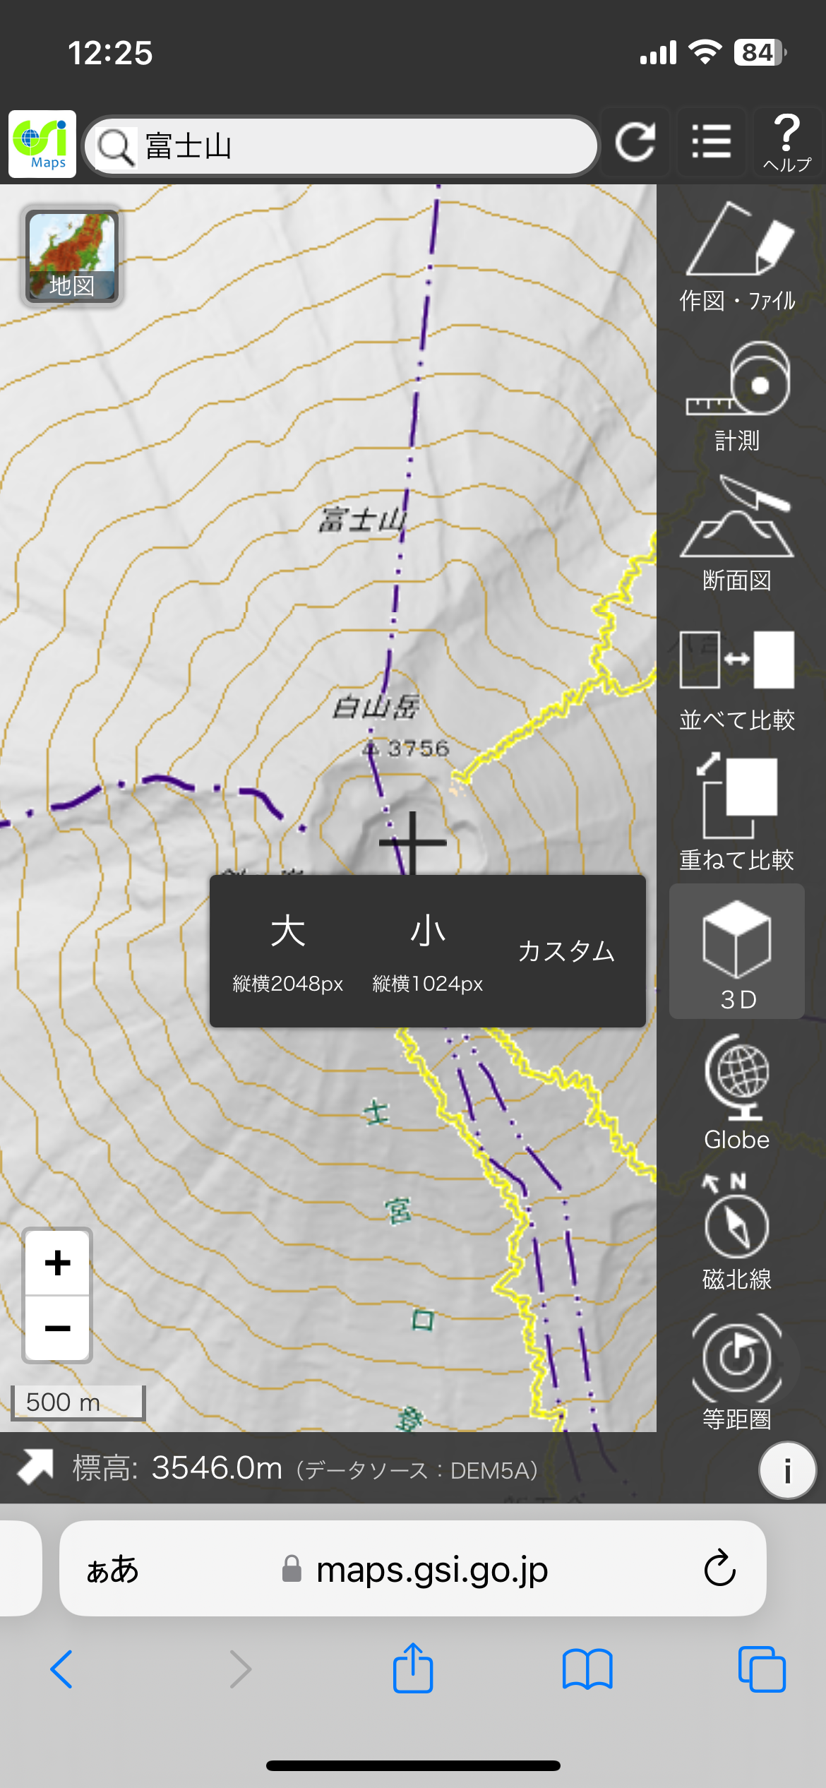
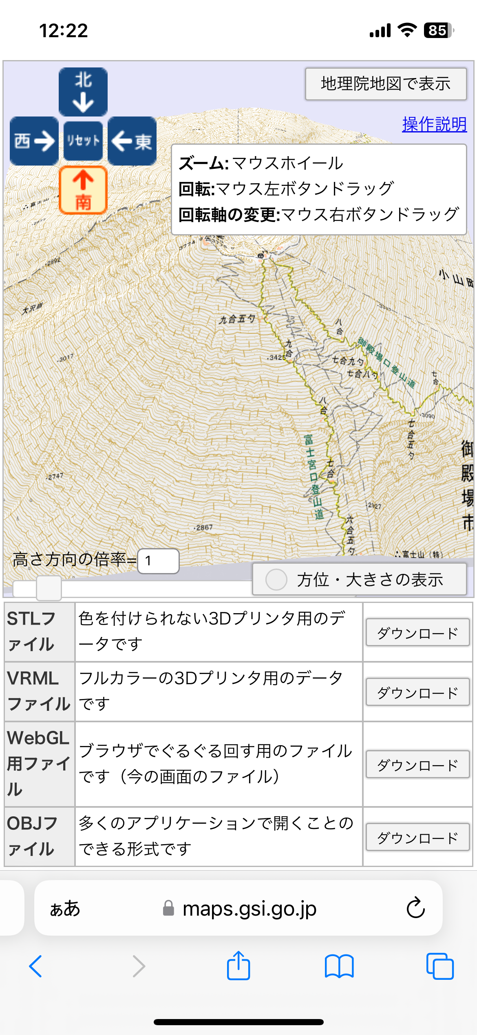
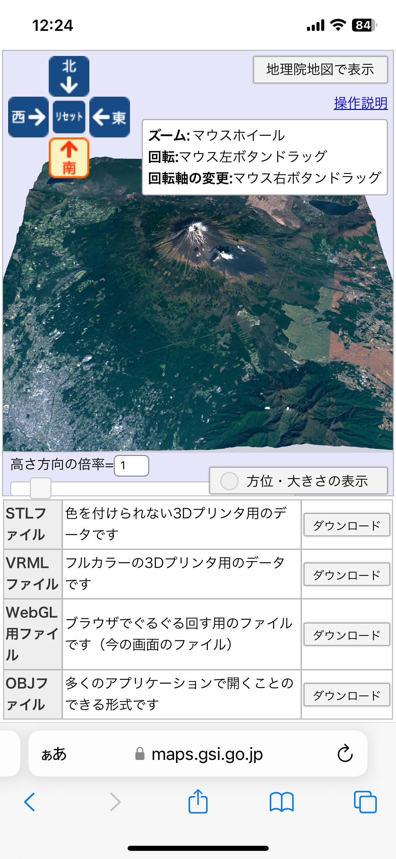
「ツール」ボタンを使ってみよう
3-F
地形を立体的に表示してみましょう
❾
➐
作成する範囲を「大・小・カスタム」から選択する
（ここでは小を選択）
➑
富士山が３Dで表示されます。（ページが移動します）
❾
①で空中写真を重ねた状態でも3Dモデルを表示できます
❽
❼

Slide 23
問い合わせ先
3-G
問い合わせ窓口一覧のウェブページがあります。
URLは以下です。
【地理院地図の使い方】
https://maps.gsi.go.jp/help/intro/index.html
【国土地理院 問い合わせ窓口一覧】 https://www.gsi.go.jp/contactTop.html

